Slide 1

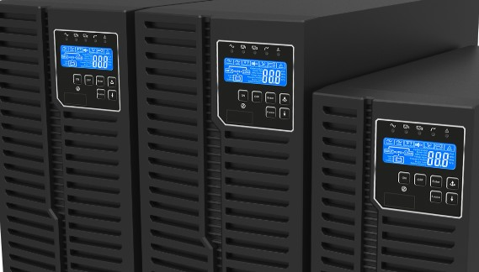
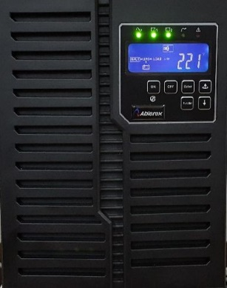
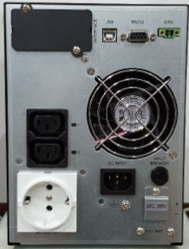
ON LINE ARES UPS 1-3Kva
통신 및 서버SYSTEM 전원 보호용 UPS
SMART DESIGN TOWER TYPE
온라인 Double Conversion Topology UPS
넓은 입력전압 범위 110V~300V (배터리수명 연장)
- 자동 (Auto) by-pass기능
- 출력 역율 0.9
- 진보된 DSP Control Technology
LCD / LED표시 창, 50/60 Hz Auto Sensing
- 한국형 출력 콘센트 취부
- Fan speed 자동제어로 소음 최소화
진보된 Battery방전 관리 기능
- Self-test기능
정전/과부하/Low Battery 알람 기능
- 부하 율(%) , 부하전류 (A) 표시
- DC start 가능
- RS232 및 USB 포트 내장
- EMC Noise Filter내장
- 인증CE,KC,방송통신기자재적합등록

Slide 2
구 분＼ MODEL | ARES 1000
입 력
입력전압 | 110~300V (기본부하 율 0-60%,/60-75%/75-100%)
입력 주파수 | 45~60Hz (Auto sensing)
출 력
출력전압 | 200/208/220/230/240Vac ±1% (선택가능)
용 량 (VA/W) | 1000VA/900W
출력 주파수 | ± 1Hz or ±3Hz(Selectable)
출력 파 형 | 정현 파
절체시간 | AC to DC : 0 ms Typical
바이패스기능 | AUTO BY-PASS
정전보상시간(Half load) | 〉10min
축전지로 기동(DC START) | YES
축전지(Battery)
축전지 종류 | Sealed Lead Acid Maintenance Free
용 량 | 12V7Ah 3Pcs
전 압 | 36vdc
충전시간 | 4 Hours to 90%
운전 표시창
LCD/LED | Normal mode, Battery mode, Bypass mode 입,출력전압,주파수,부하 량 표시(%,전류), 배터리충전 량(%, 저 전압/이상),UPS이상,과부하, (option 정전보상잔류시간표시)
보호기능 | 과부하, 과열,과 충전,방전
인증 | 안전:EN62040-1, EMC:ENG62040-2(C2), CE, KC, 방송통신기자재적합 등록
알람기능
경고음 and 표시(Visual) | Line Failure, Battery Low, Bypass and Fault
통신포트 | WEB/SNMP Board, Windows, NT, Linux / RS-232C/USB , option SNMP card
크기(WXDXH)mm | 154x392x211
중량 (kg) | 12

